Slide 1
СІМЕЙНА РЕЛІКВІЯ Незвецька Аліна Вадимівна, учениця 9 класу комунального закладу «Косарський ліцей Кам’янської міської ради Черкаської області» с. Косарі Черкаського району Черкаської області Черкаське територіальне відділення Малої академії наук України Науковий керівник: Лосєва Ольга Миколаївна, учитель історії Комунального закладу «Косарський ліцей Кам᾽янської міської ради Черкаської області»

Slide 2
Актуальність роботи полягає збереженні пам’яті про історію свого роду.
Мета роботи: дослідити історію появи та цінність старовинного Псалтиря, який зберігається в нашій сім’ї.
Завдання роботи:
з’ясувати історію появи Псалтиря в нашій сім’ї;
визначити цінність книги для мене та моєї сім’ї.
Об’єктом дослідження є історична цінність родинних артефактів.
Предметом Псалтир, як цікавий предмет моєї родини.

Slide 3
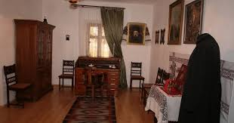
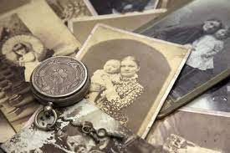
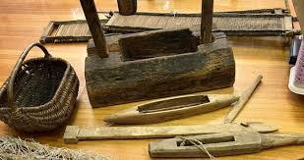
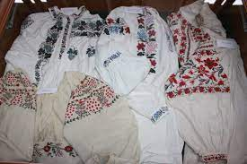
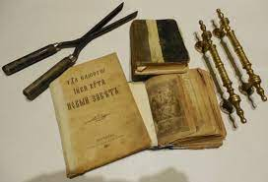
Сімейна реліквія – це цінна, особлива та унікальна річ, що передається з покоління в покоління і зберігається з особливою дбайливістю.

Slide 4
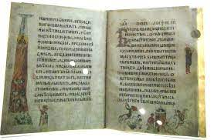
Псалтир

Slide 5
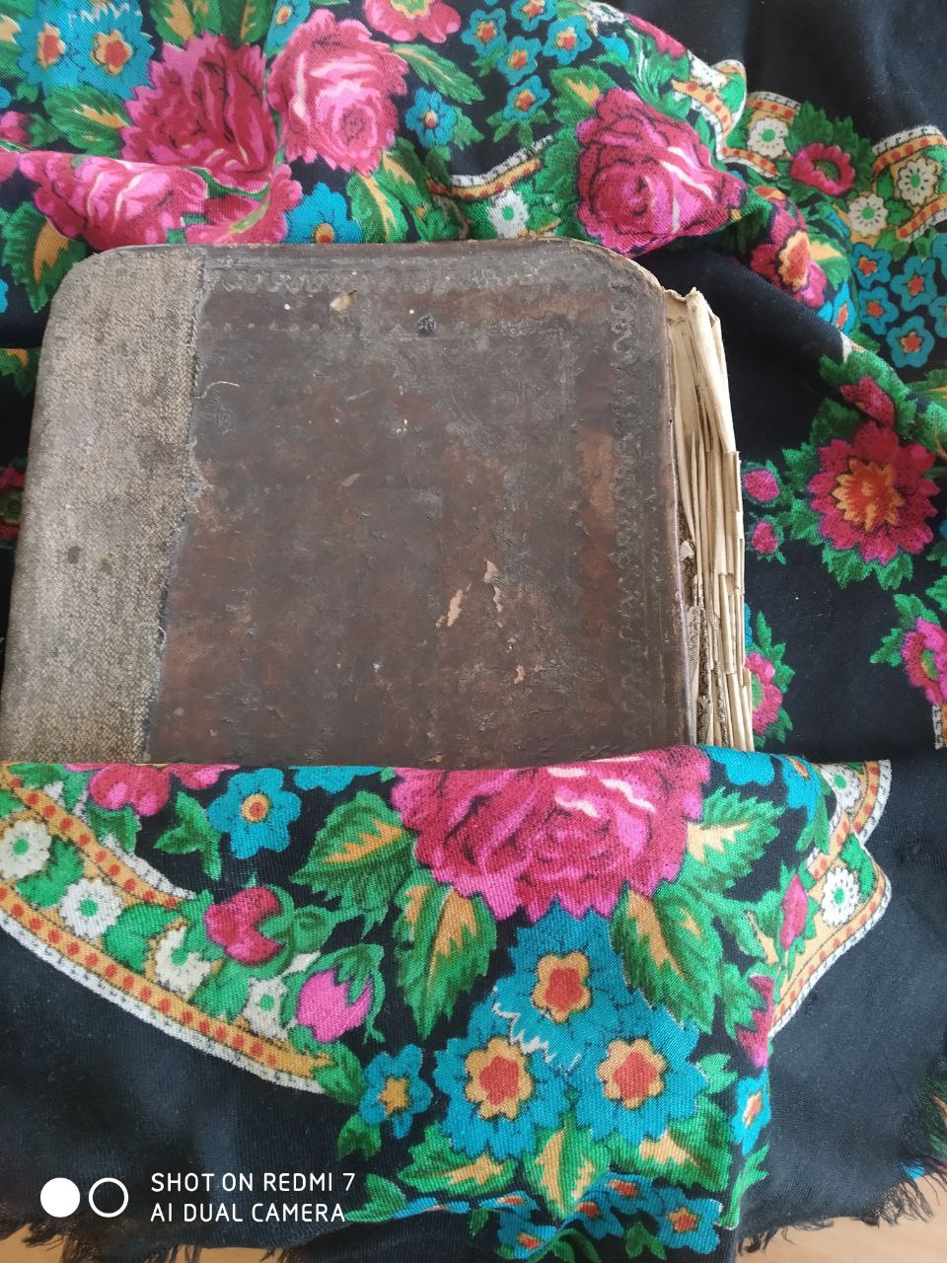
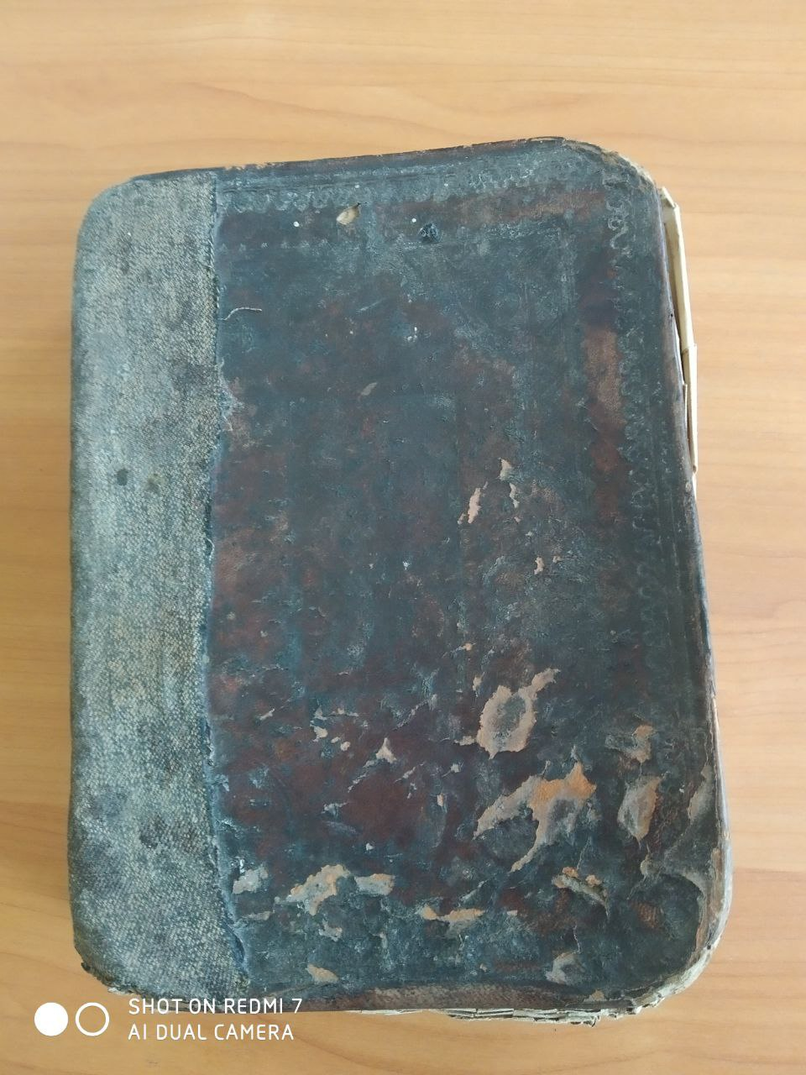
Псалтир

Slide 6
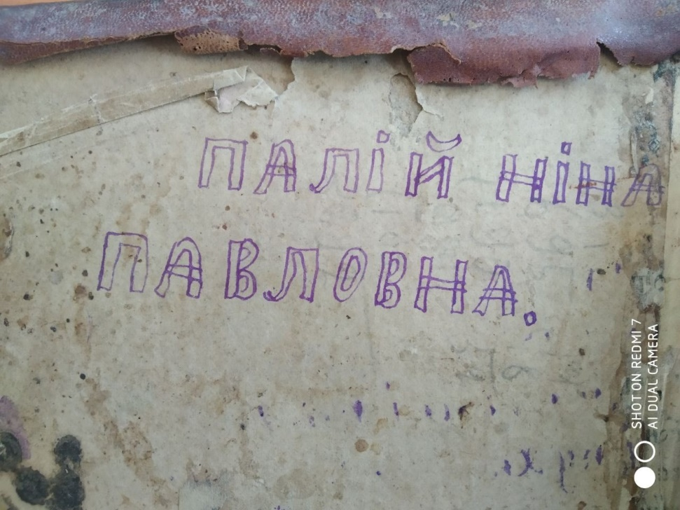
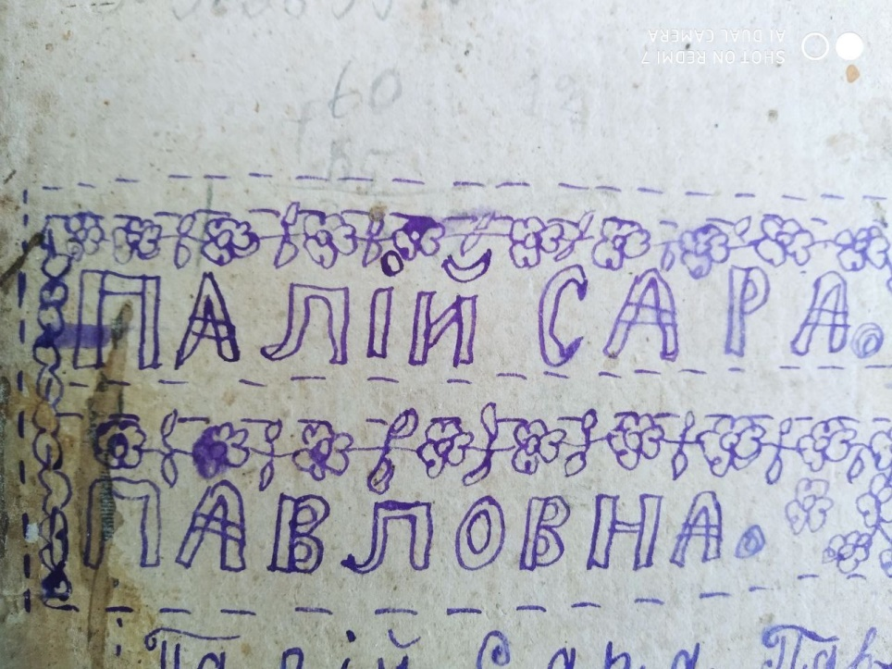
Псалтир

Slide 7
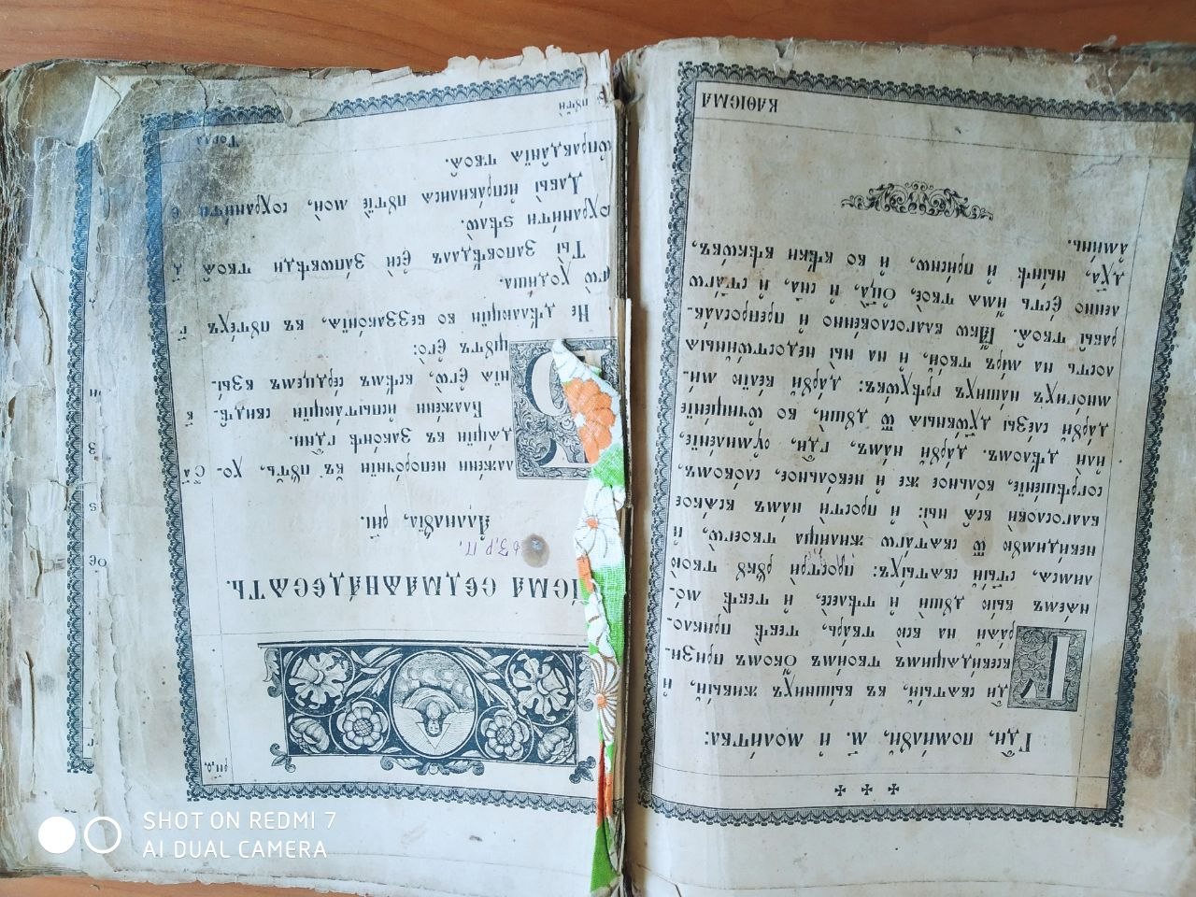
Псалтир

Slide 8
Список літератури
Спогади Борщ Л.П., записані онукою Петренко О.М.
Псалтир. / Режим доступу: http://surl.li/gexyw
Сімейні реліквії. / Режим доступу:http://surl.li/gexzh

Slide 9
Дякую за увагу!

